Slide 1
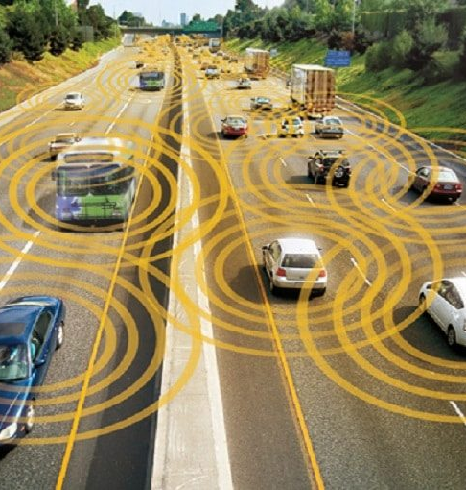
Deep Q-Network Based Routing in a Simplified Vehicular Network: A Proof-of-Concept Study
Alunas: Ana Cecília Silveira Fernandes
Bianca Sabrina de Cássia da Silva

Slide 2
AGENDA
Motivação
Trabalhos Relacionados
Solução Proposta
Resultados
Conclusão

Slide 3

Motivação
Alta mobilidade e variação topológica tornam o roteamento em VANETs um desafio.
Protocolos tradicionais (AODV, DSR) não se adaptam bem a mudanças rápidas na rede.
Deep Reinforcement Learning (DRL) oferece adaptação dinâmica e tomada de decisão inteligente.
Notes:
A crescente complexidade dos ambientes veiculares, aliada à necessidade de comunicação confiável e de baixa latência, motiva a busca por soluções mais inteligentes e adaptativas para o roteamento em Vehicular Ad Hoc Networks (VANET). Os protocolos tradicionais, baseados em regras determinísticas, mostram-se insuficientes para lidar com a natureza altamente dinâmica dessas redes, resultando em rotas instáveis e perda de desempenho em cenários reais. Nesse contexto, técnicas de aprendizado por reforço, especialmente as abordagens baseadas em aprendizado profundo (RL), surgem como alternativas promissoras por sua capacidade de aprendizado contínuo e adaptação às variações topológicas do ambiente.

Slide 4
Motivação
Estudos existentes usam simulações complexas e de alto custo, dificultando a análise do aprendizado.
Este trabalho propõe um ambiente simplificado e interpretável para estudar o comportamento de um agente DQN em roteamento veicular dinâmico.
Objetivo: entender, visualizar e aprimorar o processo de aprendizado em redes veiculares.
Notes:
Entretanto, grande parte dos estudos existentes utiliza simulações complexas, de difícil reprodução e com alto custo computacional, o que limita a compreensão do processo de aprendizado do agente. Assim, este trabalho busca preencher essa lacuna ao propor um ambiente simplificado e controlado, que permite investigar de forma transparente como um agente DQN pode aprender estratégias de roteamento dinâmico em uma VANET, contribuindo para o avanço do entendimento e desenvolvimento de soluções mais eficientes para redes veiculares inteligentes.

Slide 5
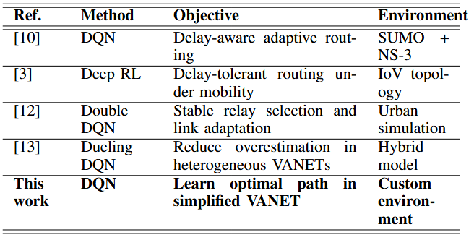
Trabalhos relacionados
Notes:
A Tabela resume os principais trabalhos que aplicam Deep Reinforcement Learning (DRL) ao roteamento em VANET. Observa-se que diferentes variantes do DQN, como o Double DQN e o Dueling DQN, têm sido empregadas para melhorar a estabilidade do treinamento e a precisão das decisões de roteamento. A maioria desses estudos utiliza simulações complexas, como NS-3, SUMO ou modelos híbridos, que aumentam o realismo, mas dificultam a interpretação e reprodutibilidade dos resultados. Em contraste, este trabalho propõe um ambiente simplificado e controlado, que permite analisar de forma transparente o processo de aprendizado de um agente DQN ao identificar rotas ótimas em redes veiculares dinâmicas, conciliando desempenho e interpretabilidade.

Slide 6
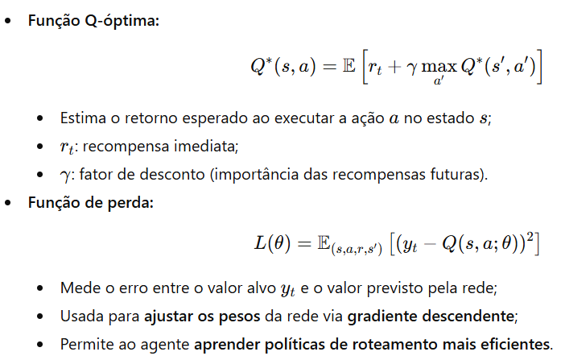
Solução proposta
Notes:
Essas equações representam o funcionamento central do DQN. A primeira define a função de valor-ação ótima, Q∗(s,a), que estima o retorno esperado ao executar uma ação a em um estado sss e seguir a melhor política possível. O termo rt é a recompensa imediata e γ é o fator de desconto, que pondera a importância das recompensas futuras. Já a segunda equação descreve a função de perda, L(θ), usada para ajustar os pesos da rede neural. Ela minimiza a diferença quadrática entre o valor alvo yt — calculado a partir da recompensa e do valor máximo estimado do próximo estado — e o valor previsto pela rede atual. Esse processo de atualização por gradiente permite que o agente aprenda gradualmente as melhores ações para cada situação do ambiente.

Slide 7
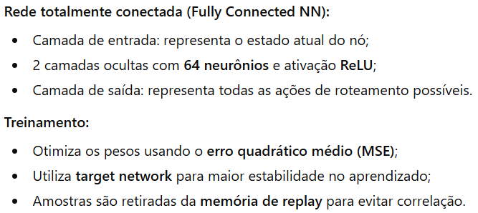
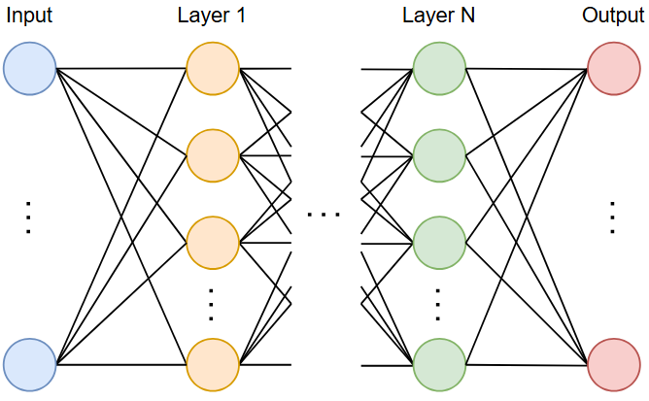
Solução proposta
Notes:
A rede neural do agente DQN é responsável por aproximar a função de valor de ação Q(s,a;θ), que estima a recompensa esperada para cada ação em um determinado estado. Ela é composta por uma camada de entrada que representa o estado atual do nó, duas camadas ocultas com 64 neurônios e ativação ReLU, e uma camada de saída que retorna os valores Q para todas as ações possíveis. O treinamento é realizado minimizando o erro quadrático médio entre as previsões e os valores-alvo, com o uso de uma target network para garantir estabilidade. Além disso, a memória de replay armazena experiências passadas, permitindo que o treinamento ocorra de forma mais estável e eficiente, reduzindo a correlação entre amostras consecutivas.

Slide 8
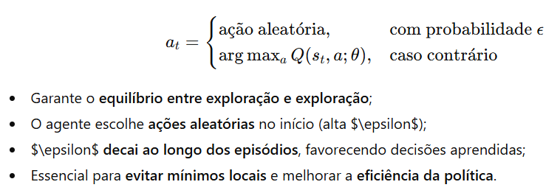
Solução proposta
Notes:
A estratégia $\epsilon$-greedy é utilizada para equilibrar a exploração de novas ações e a exploração do conhecimento já adquirido pelo agente. No início do treinamento, o valor de $\epsilon$ é alto, o que faz com que o agente escolha ações aleatórias com maior frequência, explorando diferentes possibilidades do ambiente. À medida que o treinamento avança, $\epsilon$ é reduzido gradualmente, permitindo que o agente se baseie cada vez mais nas ações que apresentam maior valor de recompensa esperado. Esse mecanismo evita que o agente fique preso em soluções subótimas e garante um aprendizado mais abrangente e eficiente.

Slide 9
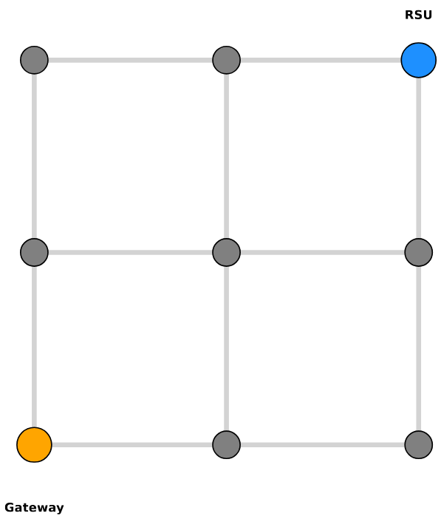
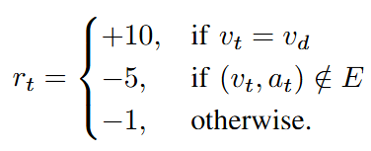
Solução proposta
Notes:
“Nesse slide, apresentamos a solução proposta. O ambiente é representado por uma grade, onde cada ponto simboliza um nó de comunicação. O agente começa no Gateway, indicado pelo nó laranja, e precisa encontrar o melhor caminho até a RSU, que está destacada em azul.
Para orientar o processo de aprendizado por reforço, foi definida uma função de recompensa. Quando o agente alcança o destino, ele recebe uma recompensa positiva de +10. Caso ele tente uma ação inválida — ou seja, se mover para um nó inexistente — ele é penalizado com -5. E, para cada movimento intermediário, ele recebe -1, incentivando a busca por trajetos mais curtos e eficientes.
Com isso, o agente aprende, ao longo dos episódios, a tomar decisões que maximizam a recompensa acumulada e o levam até a RSU de forma otimizada.”

Slide 10
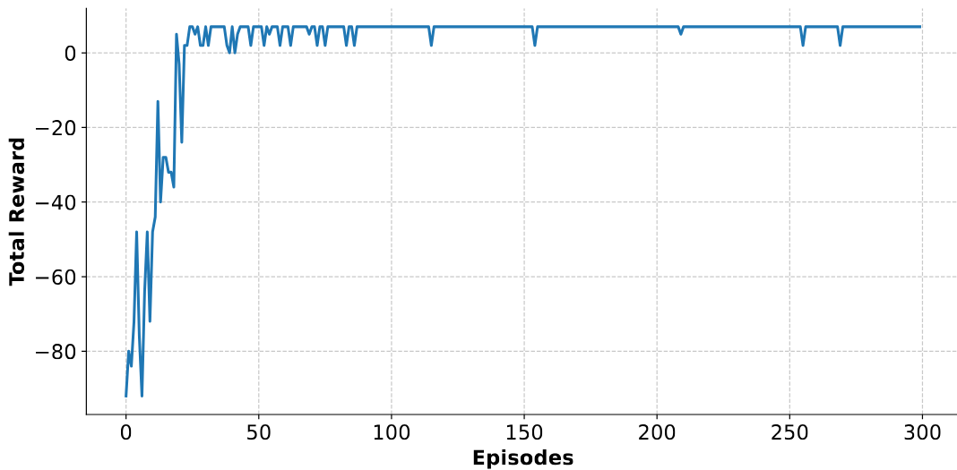
Resultados
Inicialmente, o agente apresenta recompensas baixas ou negativas devido à alta taxa de exploração (ε ≈ 1,0);
À medida que o treinamento avança, o valor de ε diminui, reduzindo a aleatoriedade das ações;
O agente passa a explorar o conhecimento adquirido, resultando em aumento gradual das recompensas;
Notes:
Essa figura apresenta o comportamento de aprendizado e a convergência do agente DQN ao longo dos episódios de treinamento. Inicialmente, observa-se que o agente obtém recompensas baixas ou até negativas, resultado da alta taxa de exploração (ε ≈ 1,0), quando as ações são escolhidas de forma mais aleatória. À medida que o treinamento avança, o valor de ε diminui progressivamente, permitindo que o agente explore menos e passe a explorar o conhecimento adquirido — o que leva a um aumento gradativo das recompensas acumuladas.

Slide 11
Resultados
Após cerca de 50 episódios, a curva se estabiliza, indicando uma política próxima do ótimo;
Pequenas oscilações refletem a natureza estocástica da política ε-greedy e do replay buffer;
O padrão de convergência confirma o equilíbrio entre exploração e exploração e a estabilidade do aprendizado.
Notes:
Após cerca de 50 episódios, a curva se estabiliza, indicando que o agente alcançou uma política próxima do ótimo e aprendeu a tomar decisões de roteamento mais consistentes. Pequenas oscilações no gráfico refletem a natureza estocástica da política ε-greedy e o uso do replay buffer, que contribuem para manter o equilíbrio entre exploração e exploração e garantem a estabilidade do aprendizado.

Slide 12
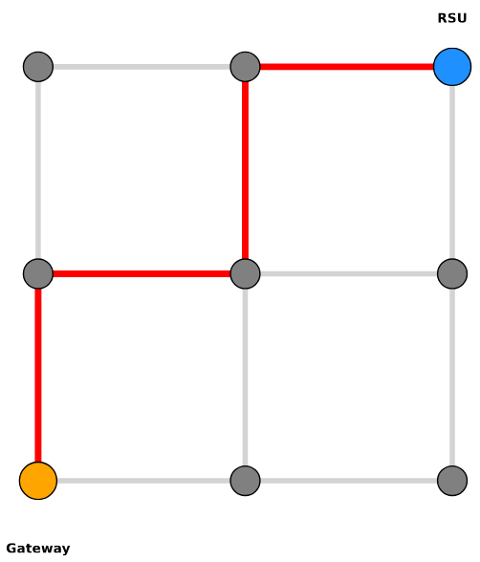
Resultados
Avaliação realizada no ambiente MiniCity 3×3 após o treinamento;
O agente DQN convergiu para o caminho mais curto e confiável entre o Gateway e a RSU;
Caminho ótimo aprendido: 0–3–4–7–8;
Notes:
Após o treinamento, o agente DQN foi avaliado no mesmo ambiente MiniCity 3×3, conforme mostrado na figura. O agente aprendeu a política ótima de roteamento, convergindo para o caminho mais curto e confiável entre o Gateway e a RSU, destacado em vermelho. Embora existam múltiplos caminhos equivalentes na topologia em grade, o agente preferiu a rota central (0–3–4–7–8).

Slide 13
Resultados
Preferência explicada pela maior conectividade dos nós intermediários, reduzindo transições inválidas;
A estratégia foi aprendida sem conhecimento prévio da topologia, apenas pela interação com o ambiente;
Demonstra a capacidade do DQN em aprender políticas ótimas e robustas de roteamento.
Notes:
Preferência explicada pela maior conectividade dos nós intermediários, reduzindo transições inválidas. Essa escolha reduz a probabilidade de transições inválidas e maximiza a recompensa acumulada esperada. Assim, o agente DQN foi capaz de aprender uma estratégia de roteamento eficiente e robusta apenas por meio da interação com o ambiente, sem conhecimento prévio da topologia global.

Slide 14
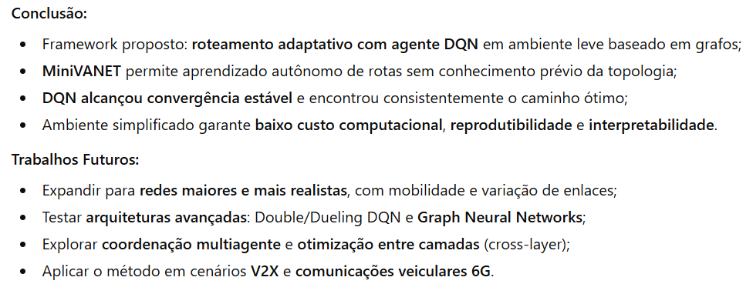
Conclusão e trabalhos futuros
Notes:
Neste trabalho, foi apresentado um framework de prova de conceito para roteamento adaptativo em redes veiculares utilizando um agente DQN treinado em um ambiente leve baseado em grafos. O modelo MiniVANET permitiu representar a comunicação veicular como uma topologia interconectada de nós e enlaces, possibilitando que o agente aprendesse rotas eficientes sem conhecimento prévio da topologia. Os resultados experimentais mostraram que o DQN alcançou convergência estável e identificou de forma consistente o caminho ótimo entre origem e destino, comprovando a eficácia do desenho de recompensa e da estratégia de aprendizado adotada. Além disso, o ambiente simplificado trouxe vantagens como interpretabilidade, reprodutibilidade e baixo custo computacional. Como trabalhos futuros, pretende-se expandir o estudo para redes mais complexas e realistas, incorporando mobilidade de nós, variabilidade de enlaces e densidade de tráfego, além de explorar arquiteturas avançadas como Double e Dueling DQN, redes neurais em grafos e abordagens multiagente para melhorar a escalabilidade em cenários de comunicação veicular 6G e V2X.

Slide 15

Obrigada!
ana.fernandes@mtel.inatel.br
bianca.sabrina@dtel.inatel.br

